Slide 1
第5章 物质结构基础
5.1 原子结构的近代概念
5.2 多电子原子的电子分布方式
和周期系
5.3 化学键和分子间相互作用力
5.4 晶体结构

Slide 2
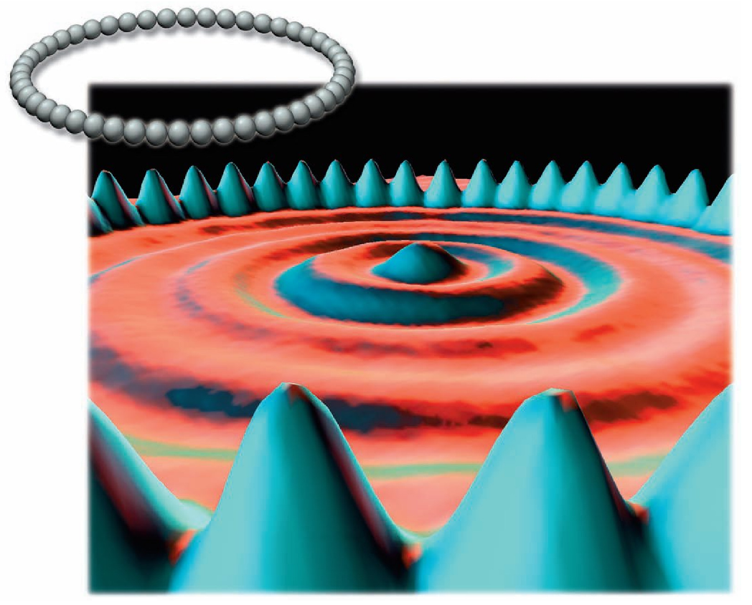
A circle of 48 iron atoms. The diameter of the circle is about 1/20,000 the diameter of a human hair.

Slide 3
现代原子结构模型
10⁻⁴ Å
核外有Z个带负电的电子绕核旋转，如同行星绕太阳转动一样。
1~5 Å
1 Å = 10⁻¹⁰ m

Slide 4
原子是由原子核和核外电子组成的。
原子是参与化学反应的最小单位。在化学反应中，原子核并不发生变化，只是核外电子的运动状态发生了改变。
研究原子结构主要研究的是核外电子的运动状态。

Slide 5
5.1 原子结构的近代概念
5.1.1 微观粒子运动的特殊性
5.1.2 氢原子的能级和电子跃迁
5.1.3 波函数
5.1.4 电子云

Slide 6
5.1.1 微观粒子特性及其运动规律
1. 微观粒子的波粒二象性
2. 不确定原理
3. 微观粒子运动的统计规律

Slide 7
1. 微观粒子的波粒二象性
(1) 德布罗意的预言
1924年，法国物理学家德布罗意预言：假如光具有二象性，那么微观粒子在某些情况下，也能呈现波动性。他指出：具有质量m、运动速度v的粒子，相应的波长λ可以由下式给出：
(博士论文，1929年获诺贝尔物理学奖!)

Slide 8
(2) 德布罗意关系式
这种实物粒子的波称物质波,
又称德布罗意波。
例如：一个电子 m = 9.11 × 10⁻³¹ kg
h = 6.626 × 10⁻³⁴ J•s; v = 10⁶ m•s⁻¹
按德布罗意关系此电子 λ = 727 pm
Pico =10⁻¹²

Slide 9
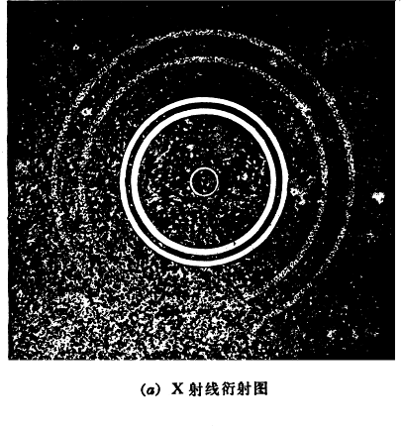
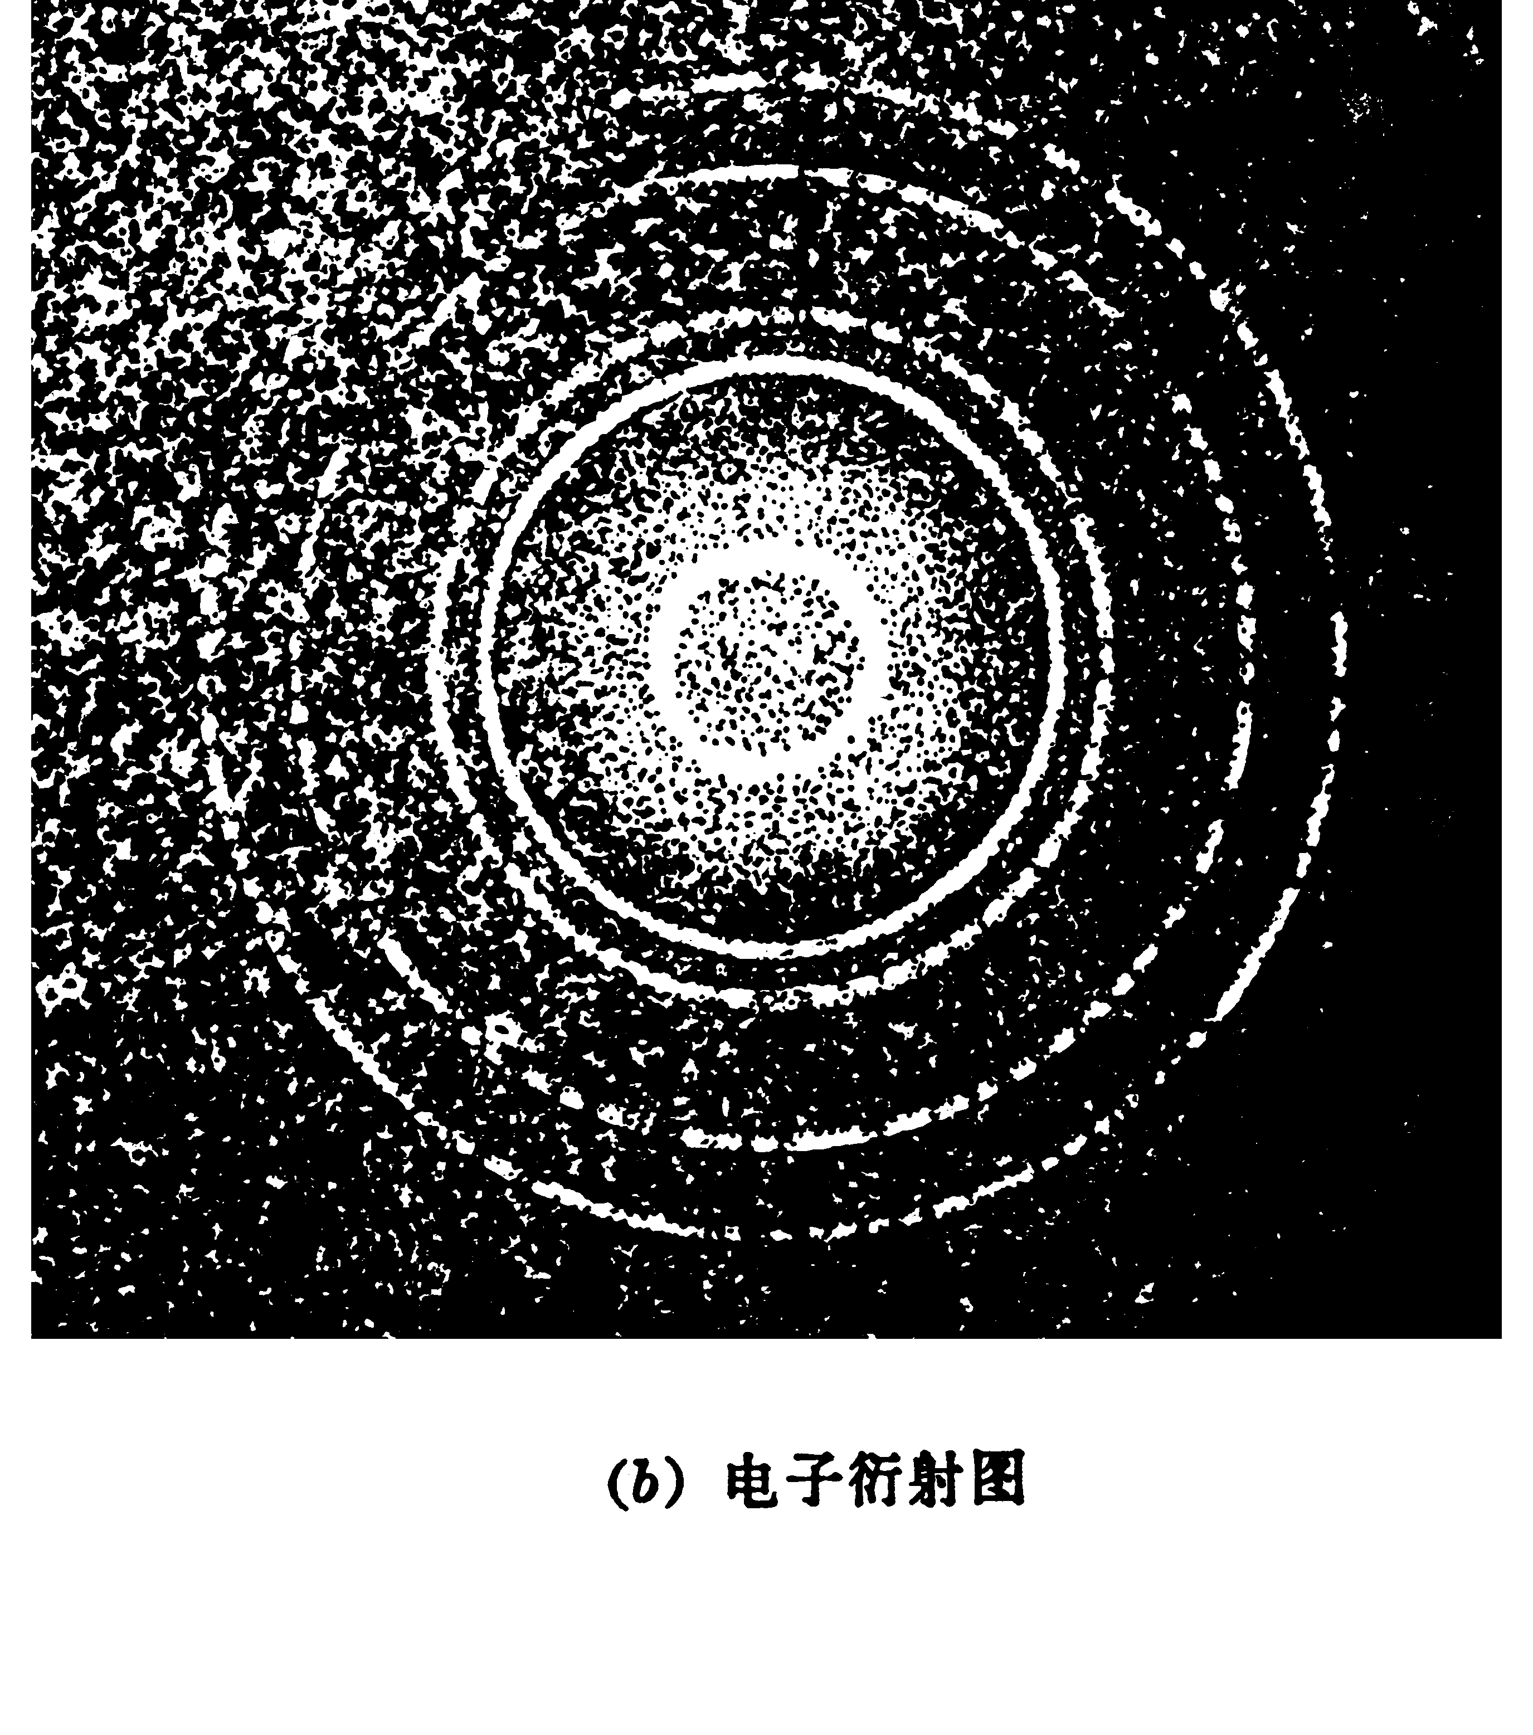
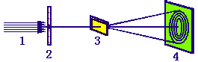
(3) 电子衍射实验
1927年，美国贝尔实验室的C. J. Davisson 和 L. H. Germer 和英国G. P. Thomson 分别进行了电子衍射实验，得到一系列明暗相间的环纹，即电子衍射图样。
电子衍射的发现证实了德布罗意提出的假设——微观粒子具有波粒二象性。
1.电子束, 2.狭缝, 3.光栅(晶体),
4.屏幕
电子衍射实验装置示意图
铝箔的X射线图

Slide 10
2. 不确定原理
1927年，德国的海森堡提出不确定原理（测不准原理, uncertainty principle）：
无法同时确定微观粒子的位置和动量，它的位置(坐标)越准确，动量(或速度)就越不准确。反之，它的动量越准确，位置就越不准确。

Slide 11
不确定性是物质的本性，与测量技术并无必然联系。
对于质量较大的宏观物体，不确定原理没有实际意义。由于宏观物体自身的质量和体积都非常大，位置和动量的偏差完全可以忽略，适合用经典力学方法处理。

Slide 12

3. 微观粒子运动的统计规律
电子的波动性是大量电子(或少量电子的大量) 行为的统计结果。所以：物质波是具有统计性的概率波。
概率：电子在核外空间某区域内出现的机会。
明纹：电子出现机会多的区域。
暗纹：电子出现机会少的区域。

Slide 13
具有波粒二象性的微观粒子的运动，没有确定的轨道，遵循不确定原理，不能用牛顿力学去研究，而应该用统计学规律进行研究，服从量子力学运动规律。

Slide 14
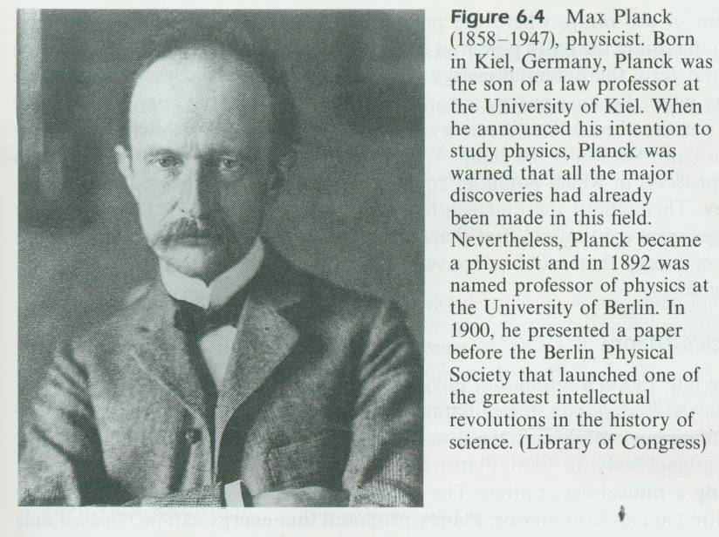
1. 微观领域中能量是量子化的。
5.1.2 氢原子的能级和电子跃迁
1900年，德国物理学家M. Planck 提出量子理论(解释黑体辐射 E = hν，普朗克常数h = 6.626 × 10⁻³⁴ J•s)，因此获得1918年诺贝尔物理学奖。
普朗克认为在微观领域能量像物质微粒一样是不连续的，物质吸收或放出的能量总是一个最小能量单位的整倍数(E = nhν)，这个最小的能量单位称为能量子(量子)。

Slide 15
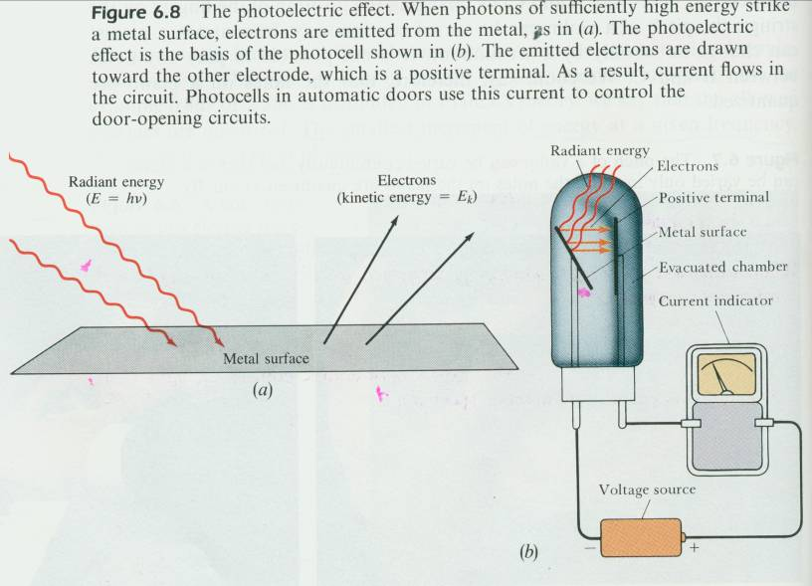
1905年，Einstein应用量子理论解释光电效应(光子论，E_{photon} = hν)。

Slide 16

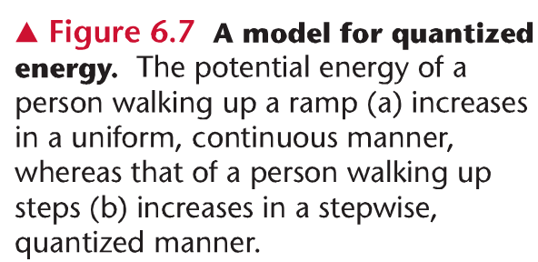
量子化：表征微观粒子运动状态的某些物理量只能是不连续地变化，称为量子化。

Slide 17
在微观领域中能量、电荷量是量子化的。量子化是微观领域的重要特征。
例如，氢原子核外原子轨道的能量公式：
n = 1, 2, 3, 4, … 的正整数。
当原子中所有电子都处于最低能量的轨道上时，就说该原子处于基态。
若原子中某些电子处于能量较高的轨道，则原子处于激发态。

Slide 18
2. 电子跃迁
基态原子中的电子从外界获得能量后，电子由一种定态(E₁, 基态)跃迁到另一种定态(E₂, 激发态)。激发态不稳定，电子瞬时跃迁回基态(或能量较低的定态)，同时辐射出光子。而由于能级的不连续性，使每一个跃迁过程产生一条分立的谱线，从而形成氢原子光谱。(Bohr 理论)
E₂
光子的能量为二能级能量之差：
E₁
ΔE = hν = E₂ − E₁

Slide 19
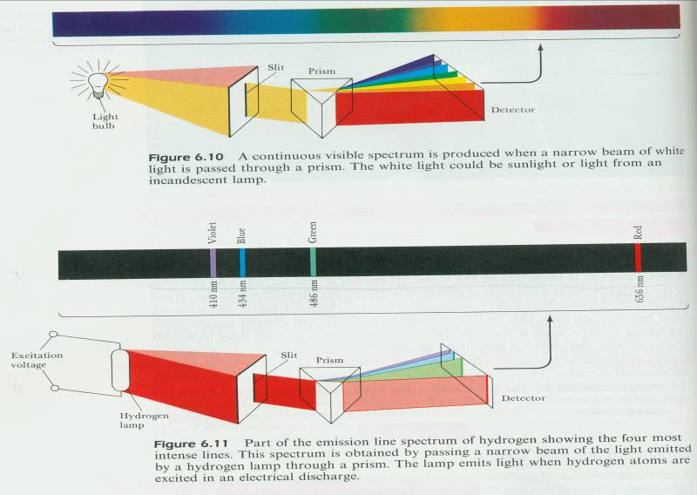
带状光谱
（连续光谱）
线状光谱
（分立光谱）
氢原子光谱

Slide 20
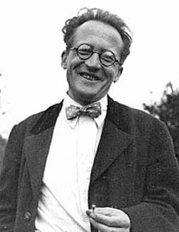
5.1.3 波函数
1. 波函数
1926年，奥地利物理学家Schrödinger 创建量子力学的波动方程，称为薛定谔方程(Schrödinger’s equation) 。
1933年薛定谔和英国物理学家狄拉克共同获得了诺贝尔物理学奖，被称为量子物理学之父。
E. Schrödinger
( 1887-1961)

Slide 21
薛定谔方程是一个二阶偏微分方程：
式中，x、y、z 表示空间直角坐标；
V是势能，和被研究微粒的具体环境有关，m是微粒的质量(V和m是已知条件)；
h为普朗克常数；E是体系的能量；波函数ψ是x、y、z的函数。

Slide 22
解此方程可得：①系统的能量E ；
②波函数ψ。
ψ是描述原子核外电子运动状态的数学函数式。
如1s轨道：

Slide 23
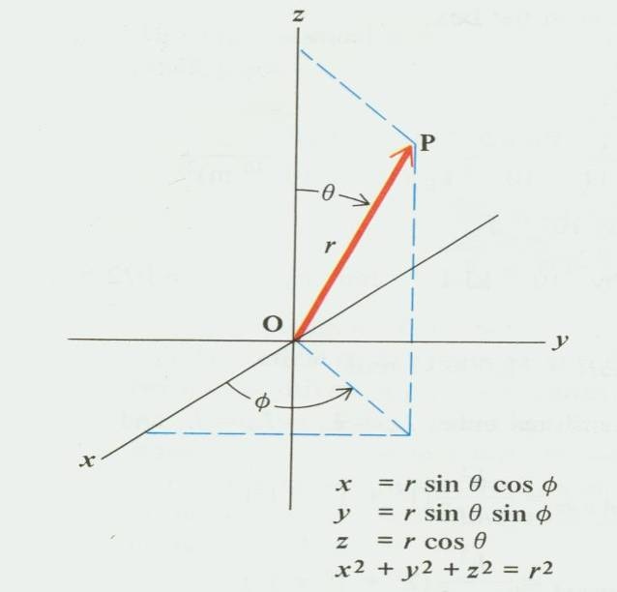
求解薛定谔方程的主要步骤：
(1) 坐标变换: ψ(x,y,z)→ψ(r,θ,φ)
(2) 变量分离:
ψ(r, θ, φ)= R(r) ·Y(θ,φ)
波函数的径向部分
波函数的角度部分

Slide 24
(3) 引入三个量子化参数:
ψ_{n,l,m}(r, θ, φ) = R (r) ·Y (θ,φ)
n, l, m 均为整数, 是不连续的, 即是量子化的, 称为量子数；只有它们经合理组合,ψ_{n,l,m}才有合理解。
最终得到的波函数ψ是一系列三变量 r,θ,φ 和三参数n,l,m的函数。

Slide 25
由薛定谔方程解出来的描述核外电子运动状态的波函数ψ_{n,l.m}在量子力学上称原子轨道(orbital, 不是轨迹!)。
例如,ψ_{1,0,0} 是1s轨道，ψ_{2,0,0} 是2s轨道。
有时波函数要经过线性组合，才能得到具有实际意义的原子轨道。

Slide 26
2. 量子数的概念
波函数ψ的下标n, l, m是在解薛定谔方程时引进的参数，称为量子数。
它们决定着一个波函数所描述的电子及其所在原子轨道的某些物理量的量子化情况，如电子的能量、原子轨道离核的远近、原子轨道的形状和空间取向等。
主量子数: n = 1, 2, 3, 4, ……正整数
角量子数: l = 0, 1, ……, (n−1)
磁量子数: m = − l, …, 0, …, + l

Slide 27
(1) 主量子数n
①主量子数在确定电子运动的能量时起着头等重要的作用。
在单电子体系(氢原子或类氢离子)中电子的能量完全由n决定：
n可取1, 2, 3, 4, 5, …等正整数
n ↑, E ↑; n → ∞ 时，E = 0, 即自由电子的能量为零。

Slide 28
对于多电子体系，核外电子的能量不完全取决于n，还要受到其他量子数(l)的影响。
②n表示电子出现概率最大区域离核的平均距离—电子层的概念。
n相同的电子为一个电子层。
n = 1 2 3 4 5 6 7
电子层符号 K L M N O P Q
n愈大，电子离核愈远，能量E愈高。

Slide 29
2. 角量子数l
角量子数 l 确定轨道的形状，并在多电子原子中和主量子数n一起决定电子的能量。
共有n个值
l = 0, 1, 2, 3, 4……(n−1)
光谱学符号： s, p, d, f, g ……
形状：球形 哑铃形 花瓣形
具有相同n和l值的轨道处于同一亚层(能级), 如2p亚层(n = 2, l = 1)。

Slide 30
在多电子原子中，同一电子层内，l 值越大，该电子亚层能级越高，即能级分裂
E_{ns} < E_{np} < E_{nd} < E_{nf}
对于单电子体系，其能量 E 不受 l 的影响，只和n有关，即
E_{ns} = E_{np} = E_{nd} = E_{nf}

Slide 31
3. 磁量子数 m
磁量子数m 决定原子轨道在核外空间的取向。
取值 : m =0,±1,±2……±l ，共(2l+1)个值
l m 原子轨道 空间取向
0 0 s 轨道 1种
1 +1, 0 , −1 p 轨道 3种
2 +2, +1, 0, −1, −2 d 轨道 5种
3 +3, +2, +1, 0, −1, −2, −3 f 轨道 7种
m取值个数(2l+1) = 亚层原子轨道数

Slide 32
磁量子数m一般不影响原子轨道的能量。
n、l 相同, m 不同的能量相等的原子轨道称简并轨道。

Slide 33
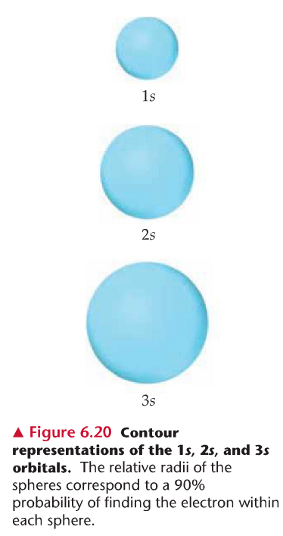
ns轨道：
n = n, l = 0, m = 0, 波函数为ψ_{n,0,0} ，原子轨道符号为ns, 如 1s, 2s, 3s,⋅⋅⋅等。
ns轨道在核外空间中只有一种取向，即以核为球心的球形分布。

Slide 34
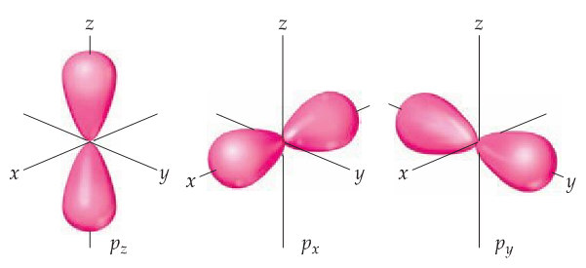
p轨道：l = 1, m = 0、+1、−1, 故p轨道在核外空间有三种不同的取向。
Contour representations of the three p orbitals.

Slide 35
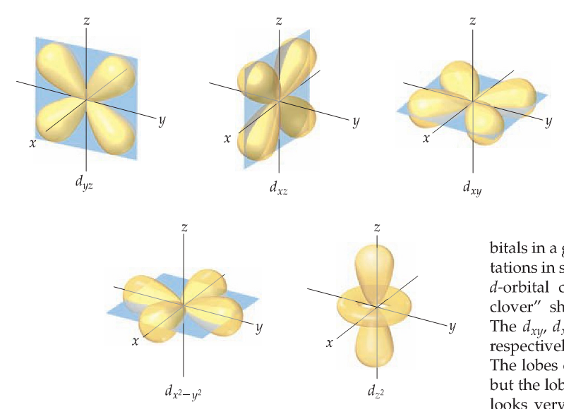
d轨道：l = 2 , m = 0,±1,±2，有五个不同的空间取向。

Slide 36
4.* 自旋量子数m_{s}
“电子自旋”并非像地球绕轴自旋一样，只是表示电子的两种不同状态，这两种状态有不同的“自旋”角动量。
m_{s}取值只有两种：+1/2 和 −1/2。即电子自旋方式只有两种：↑ 和 ↓ 。
注意：m_{s}不是由求解薛定谔方程得到的量子数。

Slide 37
n, l, m一组合理组合的三个量子数可以决定一个原子轨道。
n, l, m, m_{s} 四个量子数确定之后，就可以确定原子中每个电子的运动状态。

Slide 38
3. 波函数(原子轨道)的角度分布图
ψ_{n,l,m}(r, θ, φ)= R (r) ·Y (θ,φ)
径向部分
角度部分

Slide 39
波函数的角度分布图
定义：将波函数ψ的角度部分Y(θ,φ)对θ,φ作图所得的图像（也称原子轨道角度分布图）。
意义：表示波函数角度部分Y(θ,φ)随θ,φ 的变化情况, 与r无关。
画法：从坐标原点出发，引出方向是θ, φ 的直线，取其长度为Y的绝对值, 将所有这些线段的端点连起来，在空间形成一个立体曲面即成。

Slide 40
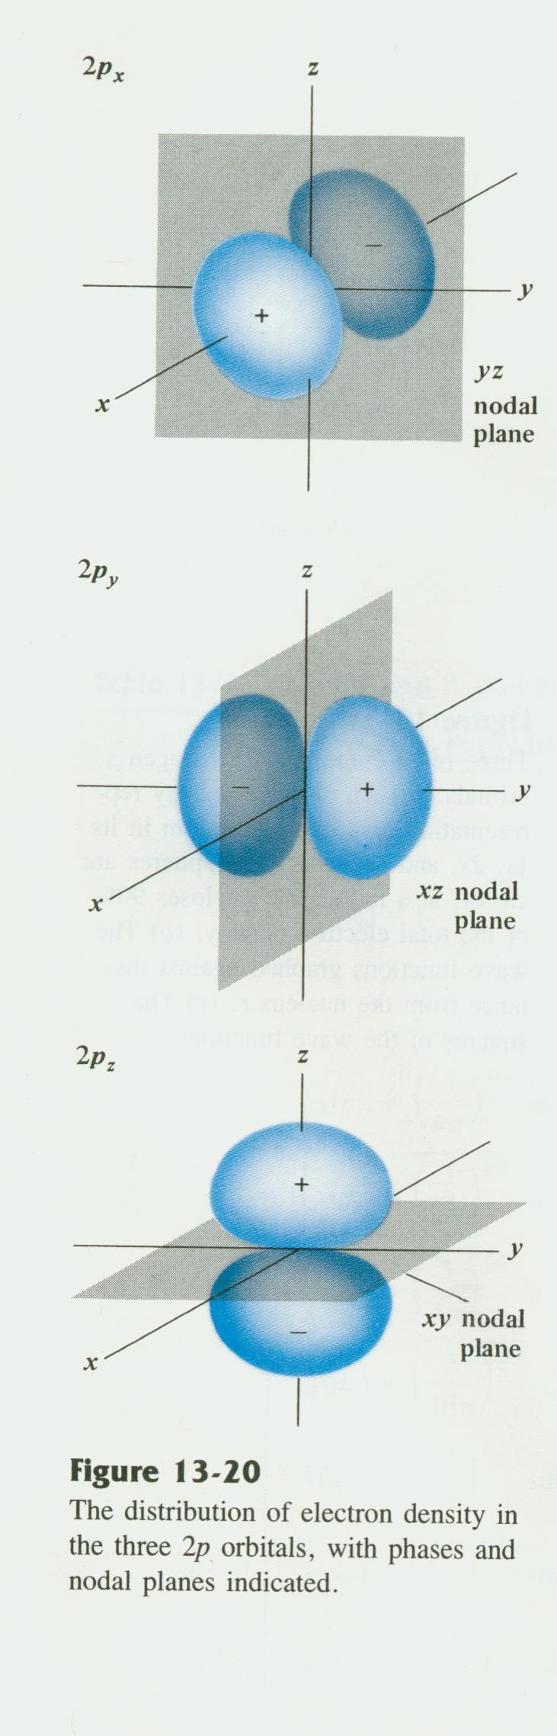
l = 0, m = 0
ns原子轨道角度分布图
ns原子轨道角度分布图
l = 0，Y(θ,φ)为常数
l = 1, m = 0, ± 1
np原子轨道角度分布图

Slide 41
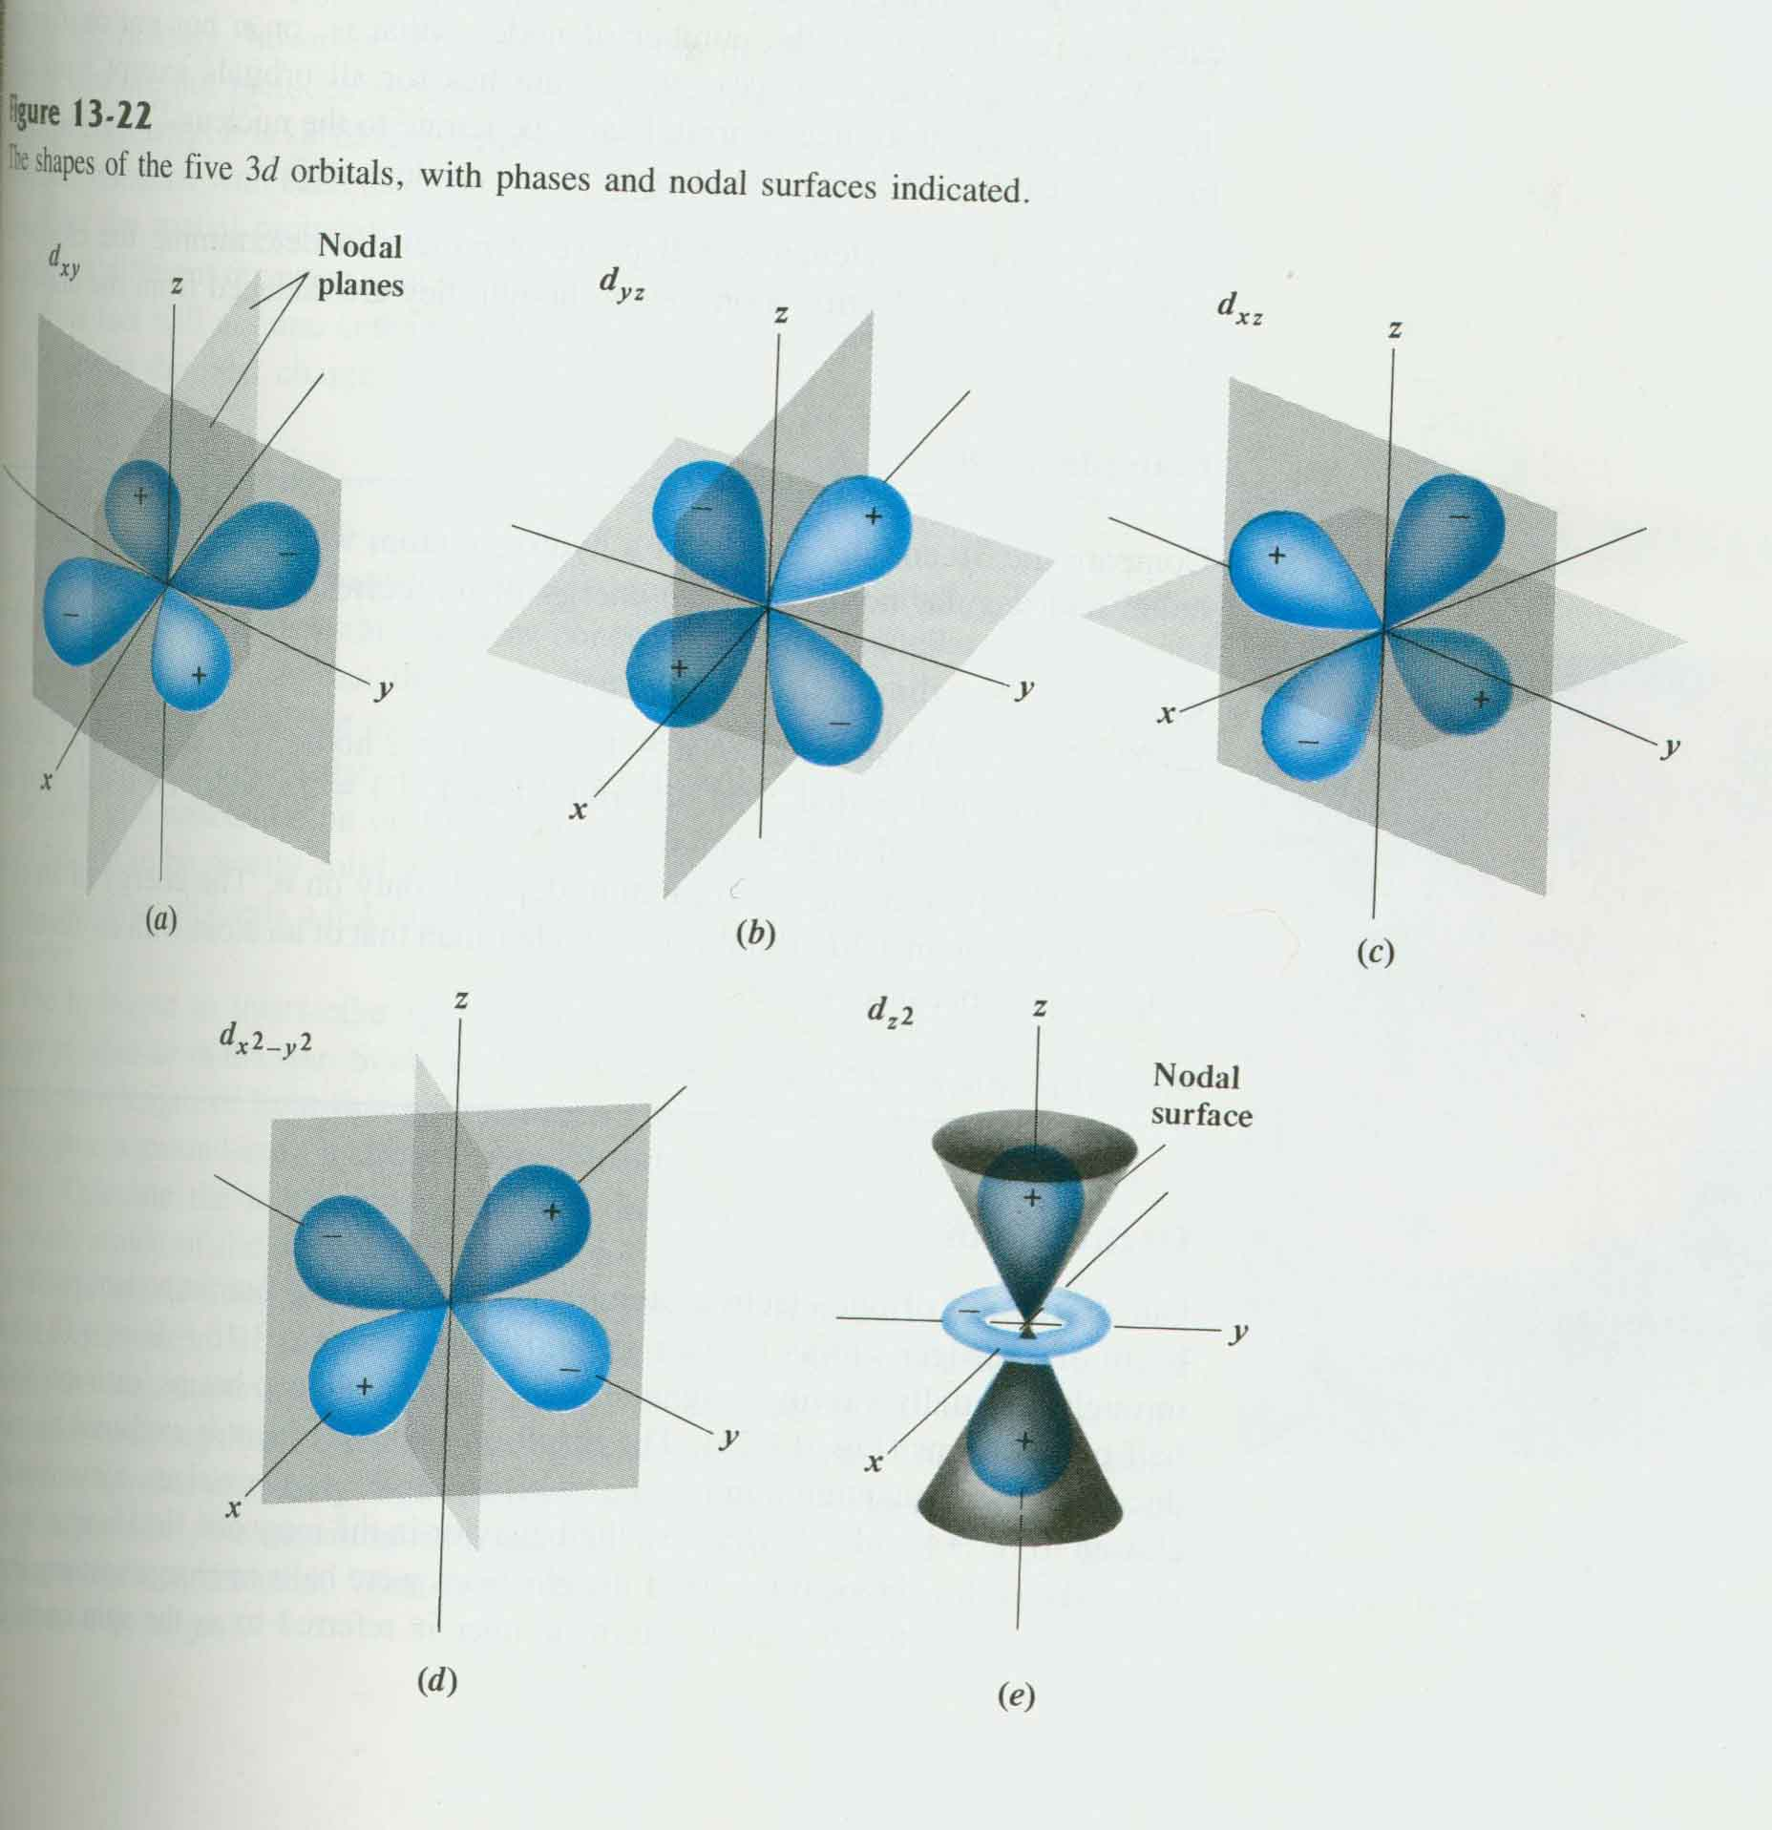
l = 2, m = 0, ±1, ±2
nd原子轨道的角度分布图

Slide 42
说明：
波函数的角度分布图上从原点到曲面上截距的大小，表示不同方向上Y绝对值的相对大小。它只与l, m有关，而与n无关。因此，只要l和m相同的原子轨道，其角度分布图相同。
角度分布图中，各个波瓣的正负号与原子轨道的对称性有关，用于判断能否形成化学键及成键的类型（分子结构理论：杂化轨道、分子轨道）。

Slide 43
5.1.4 电子云
1. 电子云与概率密度
概率：电子在核外空间某区域内出现 的机会。
概率 = 概率密度 × 体积
概率密度: 电子在核外空间单位体积内出现的概率, 用|ψ|²表示.
电子云是|ψ|²的具体图象，是电子在核外空间出现概率密度分布的形象化描述。

Slide 44
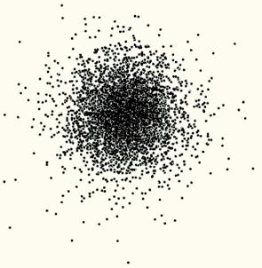
电子云图：用小黑点的疏密表示电子出现概率密度|ψ|² 的相对大小，所得图像称为电子云图。是电子在核外空间出现可能性大小的统计性示意图。
小黑点并不表示此区域内出现的电子数目；
小黑点较密的地方，概率密度较大，单位体积内电子出现的机会多。
氢原子1s电子云图

Slide 45
2. 电子云角度分布图
|ψ|² = R²(r) ·Y²(θ,φ)
用|ψ|² 的角度部分|Y|²-θ,φ 作图，从角度表示概率密度在空间的分布规律，所得图像称为电子云 (或概率密度)的角度分布图。

Slide 46
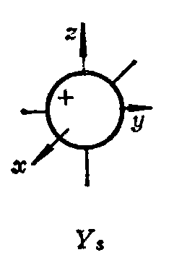
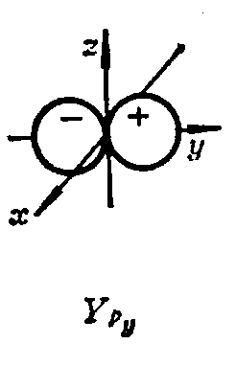
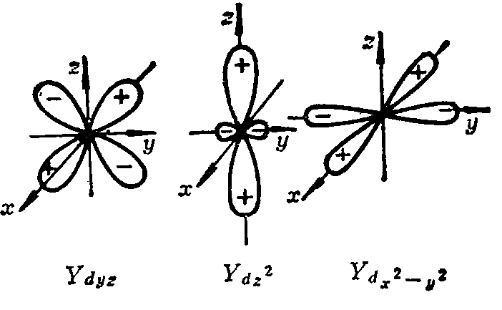
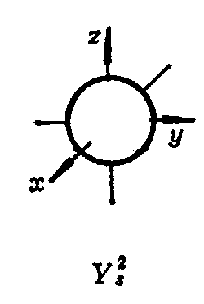
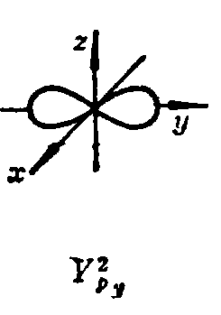
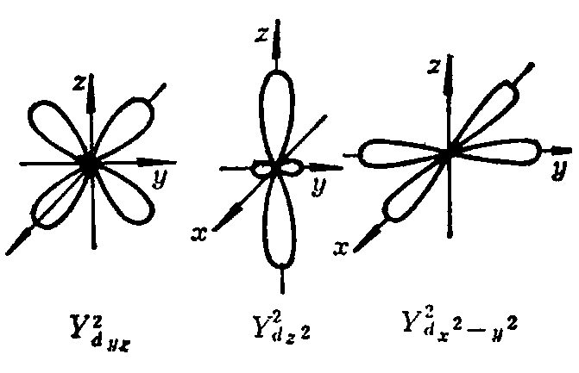
波函数角度分布图
电子云角度分布图: (1) 无正负之分；
(2) 变“瘦”, 因角度函数|Y| ≤ 1，所以|Y|²值比|Y| 值更小。

Slide 47
3. 电子云径向分布图
径向分布函数D(r)：表示电子在距核半径为r的单位厚度球壳中出现的概率。
薄层球壳体积中电子出现的概率
dw = |ψ|²dτ = |ψ|² 4πr²dr
单位厚度球壳中电子出现的概率（径向分布函数）
D(r) = dw/dr = |ψ|²4πr²
薄层球壳示意图

Slide 48
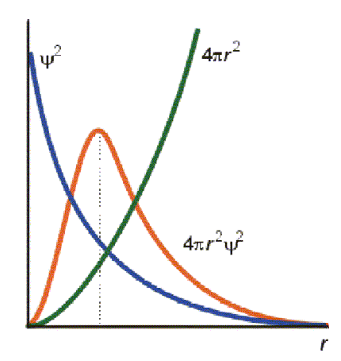
以D(r)为纵坐标，对横坐标r作图，即得到各种状态的电子的径向概率分布图。
D(r)−r 图反映了电子在距核r处的空间所有方向上(单位厚度球壳)出现的概率。
D(r)是有极值的函数。
D(r) = |ψ|² 4πr²
玻尔半径(r = r₀ = 52.9 pm)是基态1s电子出现概率最大的球壳离核的距离。
1s电子径向概率密度分布图
1s电子径向概率分布图
r₀

Slide 49
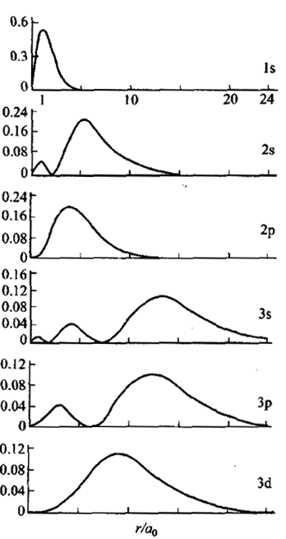
D(r)
当n相同时, l越小, 峰越多, 小峰离核越近, 电子在核附近出现机会越多，即ns > np > nd。
r₀ = 52.9 pm
氢
原
子
的
径
向
概
率
分
布
图
N_{峰} = n – l
n越大, 主峰离核越远; n相同的电子, 其活动区域相近; 从径向概率分布的意义上核外电子可看作是按层分布的。

Slide 50
ψ_{n,l,m}(r, θ, φ) = R(r) ·Y(θ,φ)
Y-θ,φ 作图，称波函数(原子轨道)的角度分布图。
|Y|²-θ,φ 作图，称概率密度(电子云)的角度分布图。
D(r)-r作图，称电子云径向分布图(径向概率分布图)。
D(r) = |ψ|² 4πr²

Slide 51
4. 电子云空间分布图像
|ψ|² = R²(r) ·Y²(θ,φ)
完整的电子云空间分布图像可由电子云的径向分布图像(即径向概率密度图, R²)和电子云角度分布图像(Y²)综合而得。

Slide 52
电
子
云
的
轮
廓
图

Slide 53
薛定谔方程
小结:
许多个数学解
合理解ψ_{n,l,m}(r,θ,φ)
线性组合
能量(E_{n, l})
原子轨道 (orbital)
每个原子轨道最多只能容纳自旋状态不同的2个电子(n, l, m, m_{s})
电子云是电子在空间出现的概率密度(|ψ|²)分布的形象化表示。

Slide 54
课堂练习
用4个量子数n, l, m, 和m_{s}分别描述
n = 4 且 l = 3 的所有电子的运动状态。
解： n = 4 且 l = 3 ，对应的m有 0, ±1, ±2, ±3, 共有7个值，即有7条原子轨道。
每条轨道中容纳两个自旋量子数分别为+1/2和−1/2的自旋方向相反的电子，所以有2×7=14个运动状态不同的电子。

Slide 55
分别用 n, l, m, m_{s} 描述如下：
n | l | m | m_{s} |  | n | l | m | m_{s}
4 | 3 | 0 | +1/2 |  | 4 | 3 | 0 | −1/2
4 | 3 | −1 | +1/2 |  | 4 | 3 | −1 | −1/2
4 | 3 | 1 | +1/2 |  | 4 | 3 | 1 | −1/2
4 | 3 | −2 | +1/2 |  | 4 | 3 | −2 | −1/2
4 | 3 | 2 | +1/2 |  | 4 | 3 | 2 | −1/2
4 | 3 | −3 | +1/2 |  | 4 | 3 | −3 | −1/2
4 | 3 | 3 | +1/2 |  | 4 | 3 | 3 | −1/2

Slide 56
2. 下列各组量子数哪些不合理？
n = 2, l = 1, m = 0
n = 2, l = 0, m = −1
n = 2, l = 2, m = −1
n = 2, l = 3, m = 2
n = 3, l = 1, m = 1
答： 2 ， 3 ， 4 不合理。

